Slide 1

Chapter 08. 문자열과 메서드

Slide 2
이 장에서 만들 프로그램
문자열
메서드
지역 변수와 전역 변수
반환값과 매개 변수

Slide 3
01
이 장에서 만들 프로그램

Slide 4
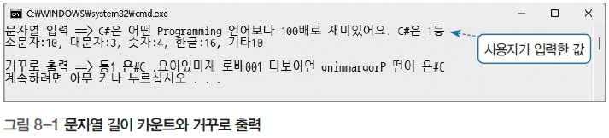
01. 이 장에서 만들 프로그램
[프로그램 1] 문자열 길이 카운트와 거꾸로 출력
첫 번째로 만들 프로그램은 문자열을 입력 받고, 그 문자열에 영문 소문자, 대문자, 숫자, 한글 등이 몇 개인지 세는 프로그램이다. 마지막으로 입력한 값부터 처음에 입력한 값 순으로 출력하는 기능도 있다.

Slide 5
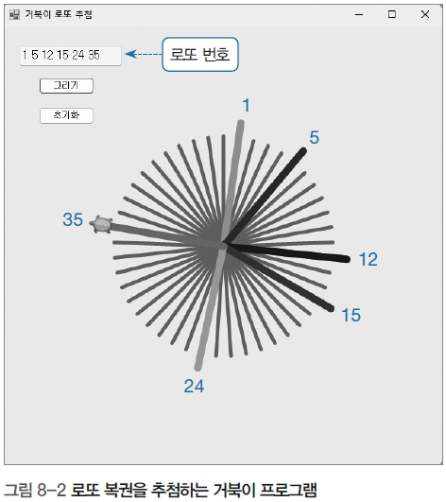
01. 이 장에서 만들 프로그램
[프로그램 2] 로또 복권을 추첨하는 거북이
두 번째로 만들 프로그램은 로또 복권 추첨과 동일하게 1부터 45까지의 숫자 중 거북이가 6개를 표현하는 프로그램이다.

Slide 6
02
문자열

Slide 7
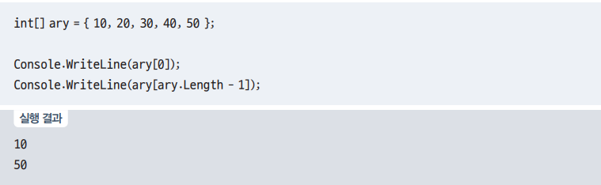
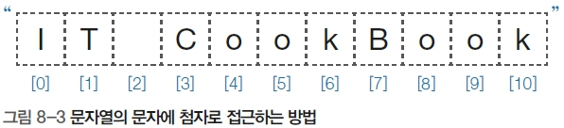
02. 문자열
문자열과 배열의 관계

Slide 8
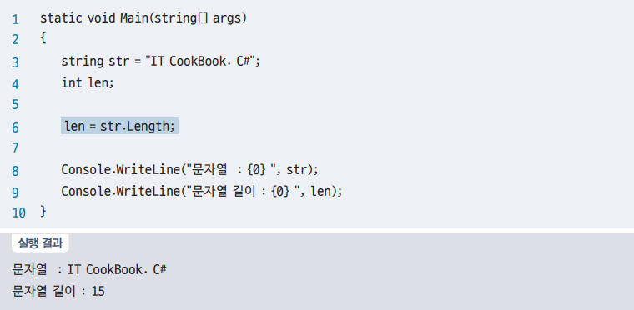
02. 문자열
문자열과 배열의 관계
[소스 8-1] 문자열 길이를 구하는 Length 속성 사용 (프로젝트명 : Project08_1)

Slide 9
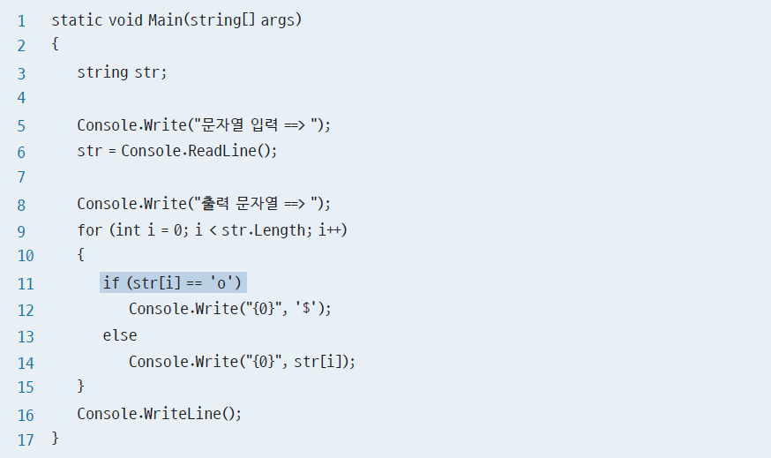
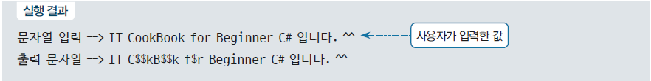
02. 문자열
문자열과 배열의 관계
[소스 8-2] 문자열 중 일부 문자 변경 (프로젝트명 : Project08_2)

Slide 10
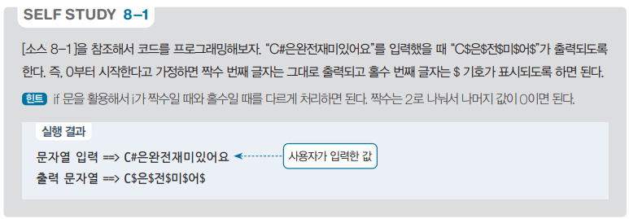
02. 문자열
문자열과 배열의 관계

Slide 11
02. 문자열
문자열 처리를 위한 내장 메서드
먼저, 문자열 메서드를 사용하려면 string 클래스 타입의 변수를 선언하고 문자열_변수_이름.문자 열_메서드( ) 방식을 사용해야 한다
메서드(Method)는 특정한 기능을 하며, 메서드명( ) 형식을 가진다. 다른 언어에서는 메서드를 함수(Function) 또는 멤버 함수(Member Function)라고 부르기도 한다.
속성(Property)은 객체의 상태를 나타내며 변수_이름.속성명의 형식을 가진다. 속성은 다른 말로 필드(Field)라고 한다.

Slide 12
02. 문자열
문자열 처리를 위한 내장 메서드
문자의 처음과 끝을 확인하는 StartsWith( ), EndsWith( ) 메서드
문자열의 처음 또는 끝이 특정 문자열인지 파악할 때 StartsWith(문자열)과 EndsWith(문자) 메서드가 사용된다. 돌려주는 값은 논리형의 True와 False 두 가지를 반환한다.
다음 예는 시작이 A이면 True, 아니면 False를 반환한다.

Slide 13
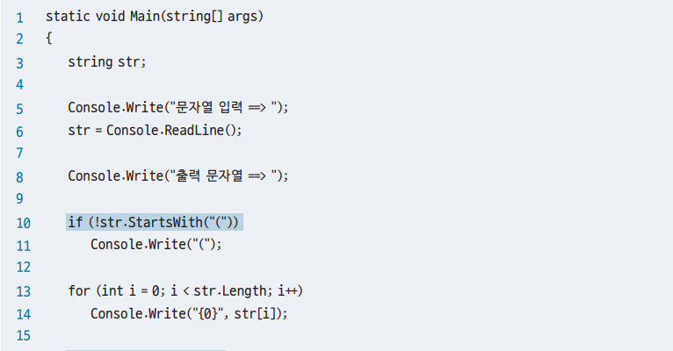
02. 문자열
문자열 처리를 위한 내장 메서드
[소스 8-3] StartsWith( ), EndsWith( ) 메서드 사용 예 (프로젝트명 : Project08_3)

Slide 14
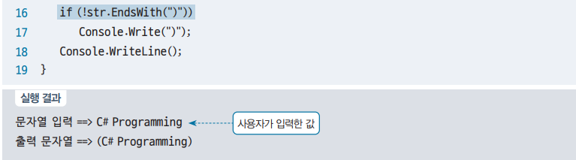
02. 문자열
문자열 처리를 위한 내장 메서드
[소스 8-3] StartsWith( ), EndsWith( ) 메서드 사용 예 (프로젝트명 : Project08_3)

Slide 15
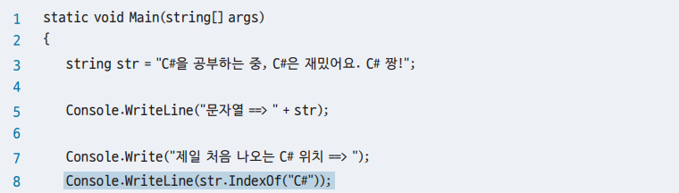
02. 문자열
문자열 처리를 위한 내장 메서드
특정 문자열의 위치를 찾는 IndexOf( )와 LastIndexOf( ) 메서드
문자열에서 특정 문자열의 위치를 찾으려면 IndexOf( ) 메서드를 사용한다. IndexOf( ) 메서드는 찾고자 하는 문자열이 나오는 제일 처음 위치로 돌려보낸다.
LastIndexOf( ) 메서드는 찾고자 하는 문자열이 여러 개일 경우 마지막에 나오는 위치를 알려준다. 만약 찾고자 하는 문자열이 없으면 -1을 반환한다.
[소스 8-4] IndexOf( ), LastIndexOf( ) 메서드 사용 예 (프로젝트명 : Project08_4)

Slide 16
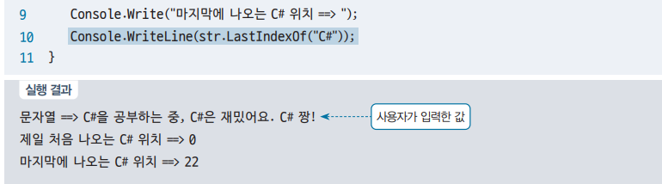
02. 문자열
문자열 처리를 위한 내장 메서드
[소스 8-4] IndexOf( ), LastIndexOf( ) 메서드 사용 예 (프로젝트명 : Project08_4)

Slide 17
02. 문자열
문자열 처리를 위한 내장 메서드
특정 문자열을 다른 문자열로 대체시키는 Replace( ) 메서드
문자열의 내용을 바꾸고자 할 때는 Replace( ) 메서드를 사용한다.
다음은 “C#”을 “씨샵”으로 변 경해주는 코드의 예이다.
일부 문자열을 추출하는 Substring( ) 메서드
문자열 중 일부를 추출하고자 할 때는 Substring( ) 메서드를 사용한다.
다음 예에서는 0번째(제 일 앞)부터 두 글자를 추출하므로 “C#”이 추출된다.

Slide 18
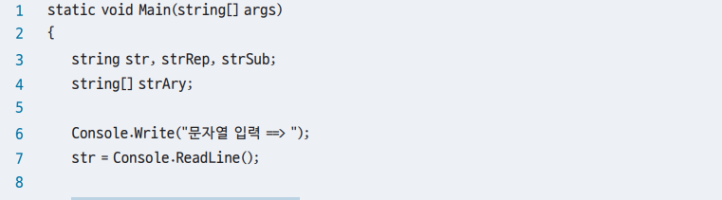
02. 문자열
문자열 처리를 위한 내장 메서드
문자열을 분리하는 Split( ) 메서드
문자열을 특정 문자로 분리하고자 할 때는 Split( ) 메서드를 사용한다. Split( ) 메서드는 지정한 문 자에 의해 문자열이 분리되므로 그 결과는 배열로 저장된다. 다음 예는 문자열이 콤마(,)로 분리되 므로 3개의 배열로 분리된다.
[소스 8-5] 문자열 처리 메서드 활용 (프로젝트명 : Project08_5)

Slide 19
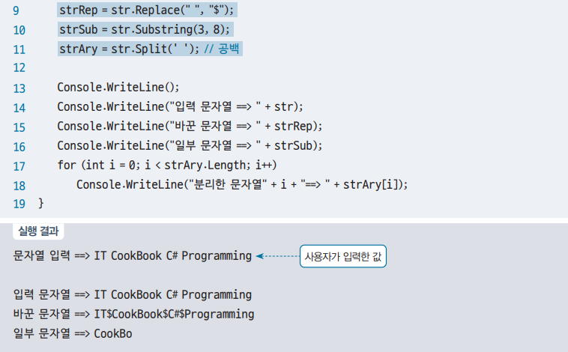
02. 문자열
문자열 처리를 위한 내장 메서드
[소스 8-5] 문자열 처리 메서드 활용 (프로젝트명 : Project08_5)

Slide 20
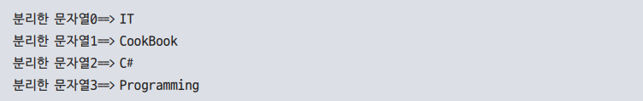
02. 문자열
문자열 처리를 위한 내장 메서드
[소스 8-5] 문자열 처리 메서드 활용 (프로젝트명 : Project08_5)

Slide 21
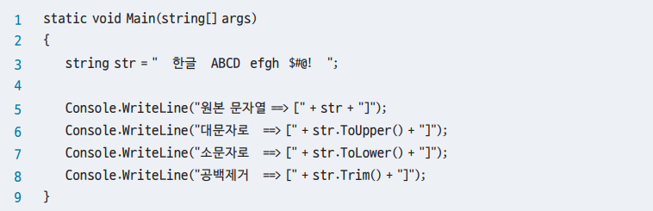
02. 문자열
문자열 처리를 위한 내장 메서드
영문 대·소문자로 전환해 주는 ToUpper( ), ToLower( ) 및 공백을 제거하는 Trim( ) 메서드
ToUpper( ) 메서드는 영문인 경우 대문자로, ToLower( ) 메서드는 영문인 경우 소문자로 바꿔준 다. Trim( ) 메서드는 앞뒤의 공백 문자를 모두 제거해준다.
[소스 8-6] 영문 대·소문자 변경 및 공백 제거 (프로젝트명 : Project08_6)

Slide 22
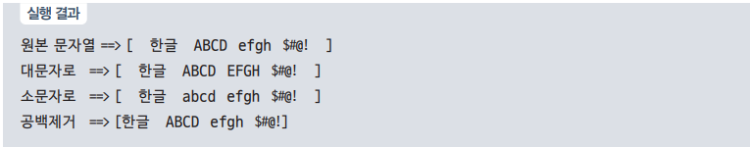
02. 문자열
문자열 처리를 위한 내장 메서드
[소스 8-6] 영문 대·소문자 변경 및 공백 제거 (프로젝트명 : Project08_6)

Slide 23
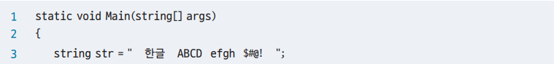
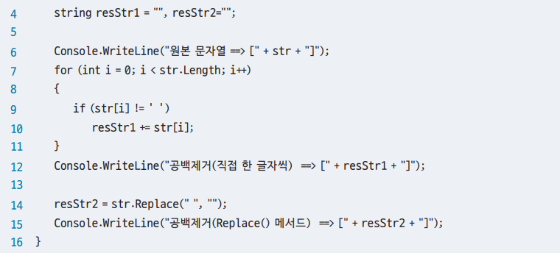
02. 문자열
문자열 처리를 위한 내장 메서드
[소스 8-7] 모든 공백 없애기 (프로젝트명 : Project08_7)

Slide 24
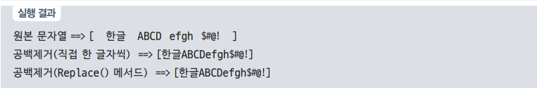
02. 문자열
문자열 처리를 위한 내장 메서드
[소스 8-7] 모든 공백 없애기 (프로젝트명 : Project08_7)

Slide 25
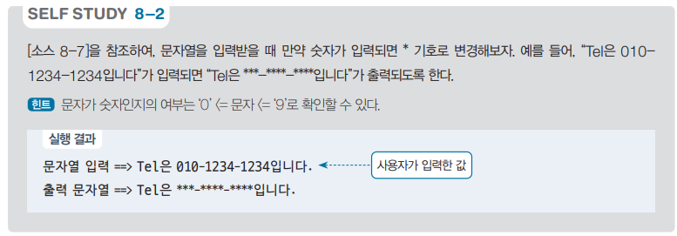
02. 문자열
문자열 처리를 위한 내장 메서드

Slide 26
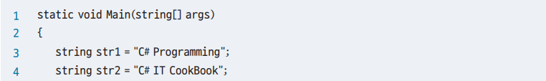
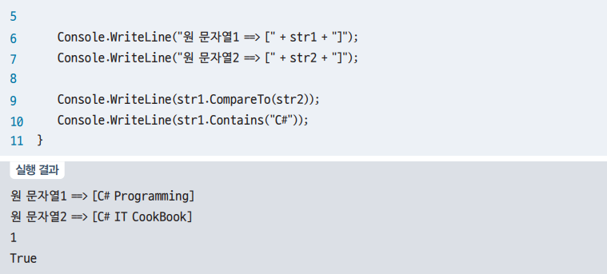
02. 문자열
문자열 처리를 위한 내장 메서드
두 문자열을 비교하는 CompareTo( ), 문자열의 포함을 확인하는 Contains( ) 메서드
[소스 8-8] CompareTo( ), Contains( ) 메서드 사용 예 (프로젝트명 : Project08_8)

Slide 27
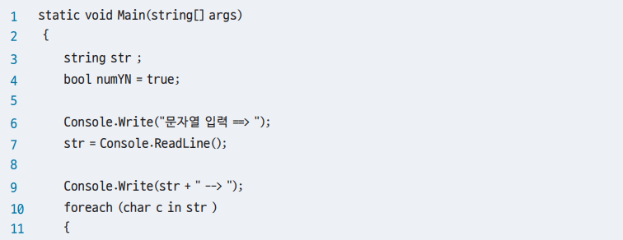
02. 문자열
문자열 처리를 위한 내장 메서드
문자가 숫자인지 확인하는 Char.IsDigit( ) 메서드
[소스 8-9] Char.IsDigit( ) 메서드 사용 예 (프로젝트명 : Project08_9)

Slide 28
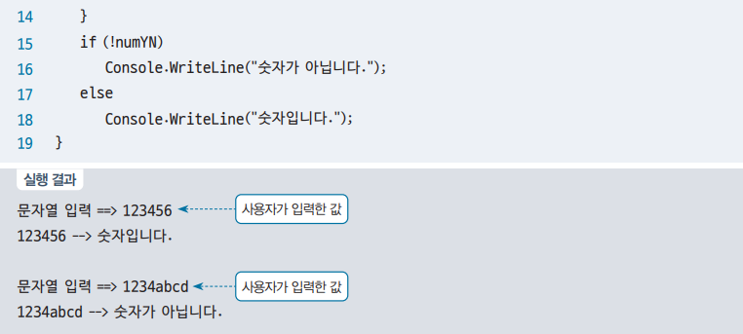
02. 문자열
문자열 처리를 위한 내장 메서드
[소스 8-9] Char.IsDigit( ) 메서드 사용 예 (프로젝트명 : Project08_9)

Slide 29
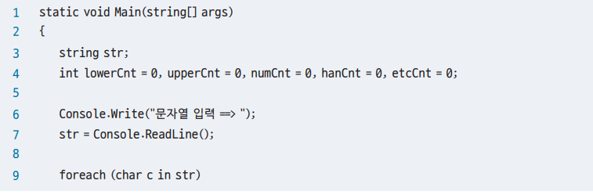
02. 문자열
[프로그램 1]의 완성
첫 번째로 만들 프로그램은 입력한 문자열에서 영문 소문자, 영문 대문자, 한글, 숫자의 개수를 추출하는 프로그램이다. 또한 마지막에는 문자를 거꾸로 출력한다.
하나의 문자가 영문 소문자인지 알기 위해서는 a <= 문자 <= z로, 대문자인지 알기 위해서는 A <= 문자 <= Z로 구분할 수 있다. 한글의 경우 가 <= 문자 <= 정도로 구분이 가능하다.
[소스 8-10] 입력한 문자의 개수 세기 및 거꾸로 출력 (프로젝트명 : Project08_10)

Slide 30
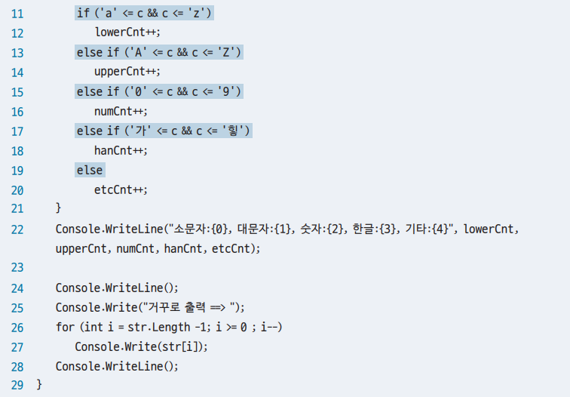
02. 문자열
[프로그램 1]의 완성
[소스 8-10] 입력한 문자의 개수 세기 및 거꾸로 출력 (프로젝트명 : Project08_10)

Slide 31
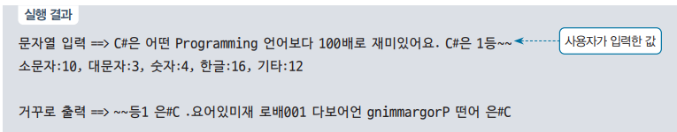
02. 문자열
[프로그램 1]의 완성
[소스 8-10] 입력한 문자의 개수 세기 및 거꾸로 출력 (프로젝트명 : Project08_10)

Slide 32
03
메서드

Slide 33
03. 메서드
메서드의 개념
메서드(Method)란 무엇을 넣으면 어떤 것을 돌려주는 요술상자이다. 메서드는 C# 프로그램 자체 에서도 제공하지만, 사용자가 직접 만들어서 사용하기도 한다.
먼저, C#에서 제공해주는 메서드를 사용하려면 다음과 같이 표현하면 된다.
지금까지 가장 많이 사용해온 메서드인 Console.WriteLine( ) 메서드를 보자.

Slide 34
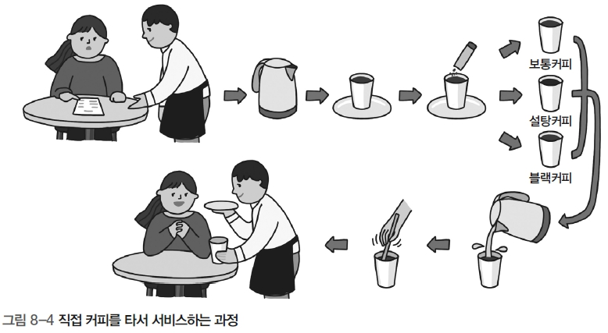
03. 메서드
메서드의 개념
[그림 8-4]는 커피 자판기가 없는 상황에서 손님에게 커피를 서비스하는 과정을 나타낸 그림이다. 커피 한 잔을 손님에게 서비스하기까지는 여러 과정이 필요한데, 이를 프로그램으로 구현해보자.

Slide 35
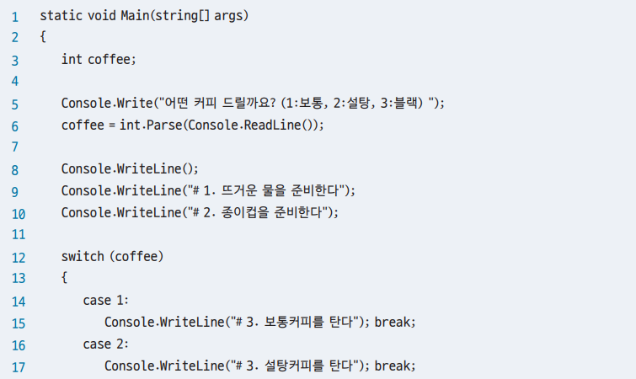
03. 메서드
메서드의 개념
[소스 8-11] 자판기 없이 직접 커피를 타서 서비스하는 과정 (프로젝트명 : Project08_11)

Slide 36
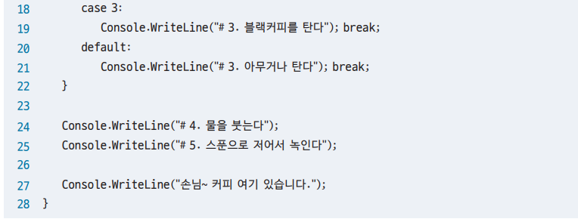
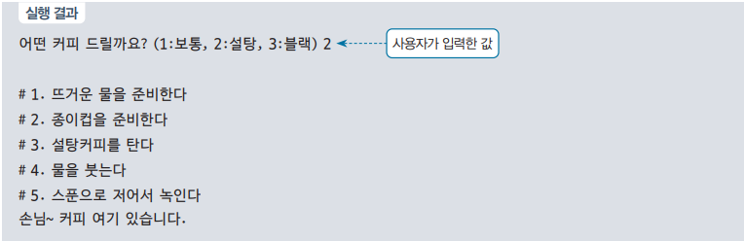
03. 메서드
메서드의 개념

Slide 37
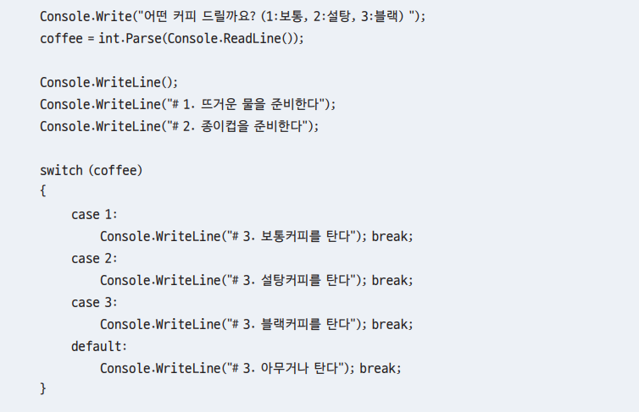
03. 메서드
메서드의 개념

Slide 38
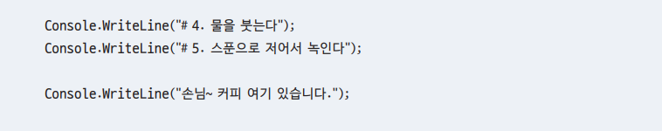
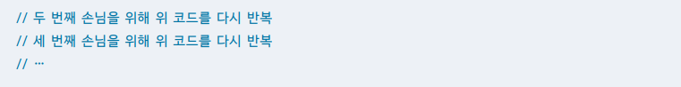
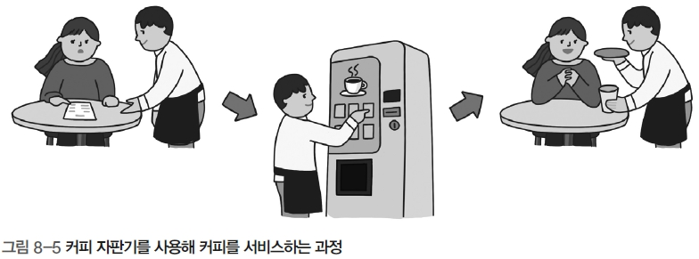
03. 메서드
메서드의 개념

Slide 39
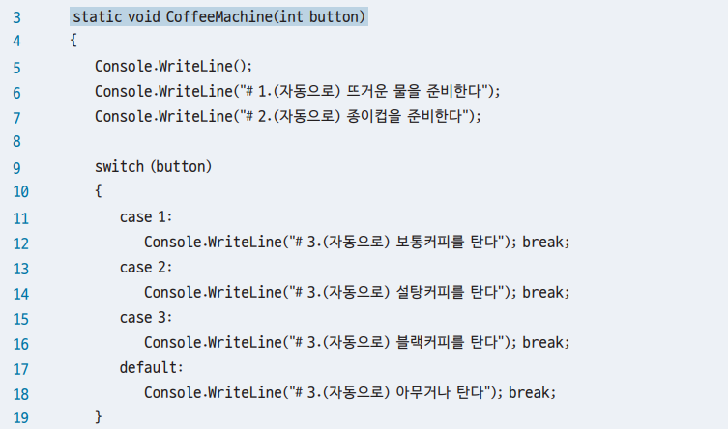
03. 메서드
메서드의 개념
[소스 8-12] 자판기를 사용해 커피를 서비스하는 과정 (프로젝트명 : Project08_12)

Slide 40
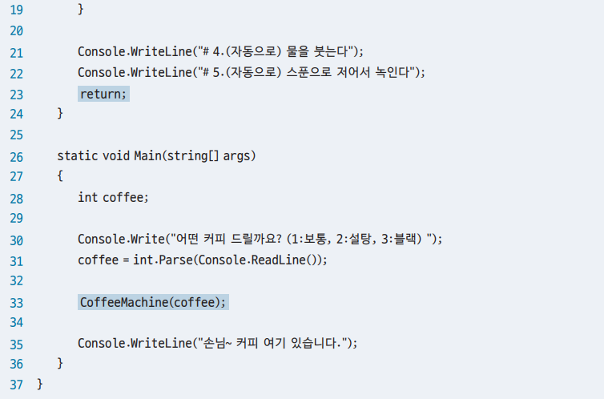
03. 메서드
메서드의 개념
[소스 8-12] 자판기를 사용해 커피를 서비스하는 과정 (프로젝트명 : Project08_12)

Slide 41
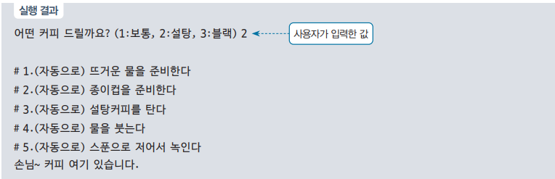
03. 메서드
메서드의 개념
[소스 8-12] 자판기를 사용해 커피를 서비스하는 과정 (프로젝트명 : Project08_12)

Slide 42
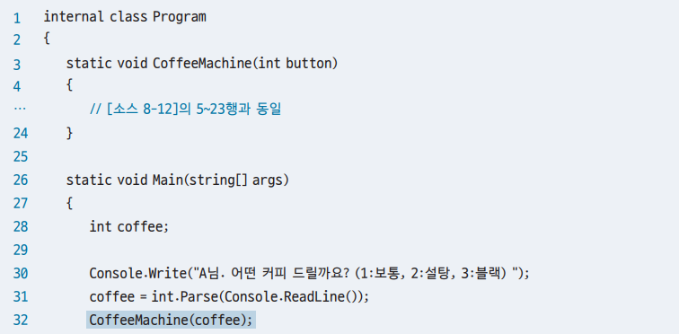
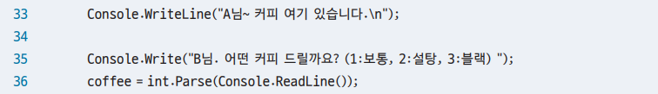
03. 메서드
메서드의 개념
[소스 8-13] 여러 명의 주문을 받아 커피를 서비스하는 과정 (프로젝트명 : Project08_13)

Slide 43
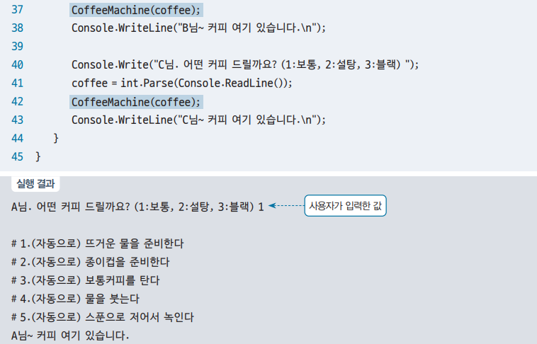
03. 메서드
메서드의 개념
[소스 8-13] 여러 명의 주문을 받아 커피를 서비스하는 과정 (프로젝트명 : Project08_13)

Slide 44
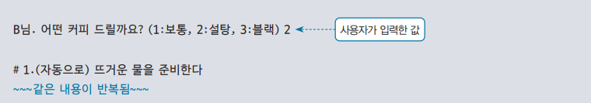
03. 메서드
메서드의 개념
[소스 8-13] 여러 명의 주문을 받아 커피를 서비스하는 과정 (프로젝트명 : Project08_13)

Slide 45
03. 메서드
메서드의 개념
C#에서는 메서드의 이름을 대문자로 시작하며, 중간에 대문자로 구분하는 방법을 사용하기를 권장한다. 예를 들어, coffee_machine( ) 같은 이름보다는 CoffeeMachine( )처럼 각 단어의 시작을 대문자로 사용하는 것이다. 이를 파스칼 표기법이라고 부른다.
C, C++, 자바, 파이썬 등의 다른 언어에서는 메서드의 이름을 주로 소문자로 시작한다. 물론 C#에서 메서드의 이름을 소문자로 시작하거나 중간에 언더바( _ )를 사용해도 오류가 발생하지는 않는다.
여기서 잠깐
파스칼 표기법

Slide 46
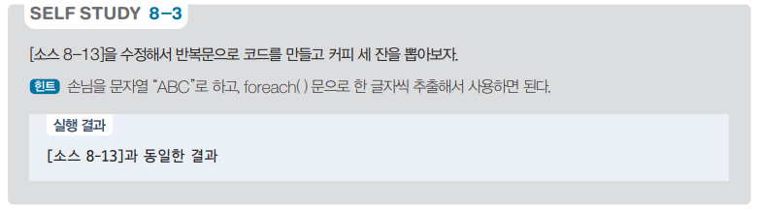
03. 메서드
메서드의 개념

Slide 47
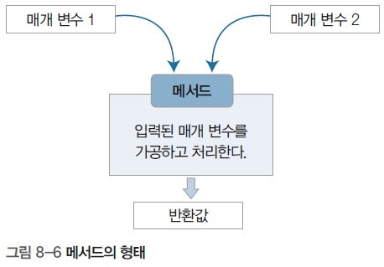
03. 메서드
메서드의 모양과 활용
메서드를 만들어 사용하면 반복적으로 코딩해야 할 내용을 한 번만 코딩해 두고 필요할 때마다 가져다 사용할 수 있다. 일단 메서드로 만들어 놓으면 동일한 동작을 계속 수행하므로 내부 내용이 바뀔 일도 없다 (커피 자판기의 커피는 재료가 달라지지 않는 한 늘 같은 맛이다).

Slide 48
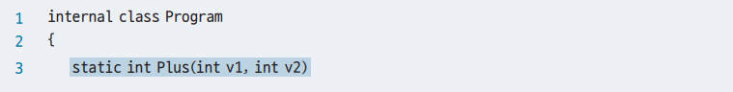
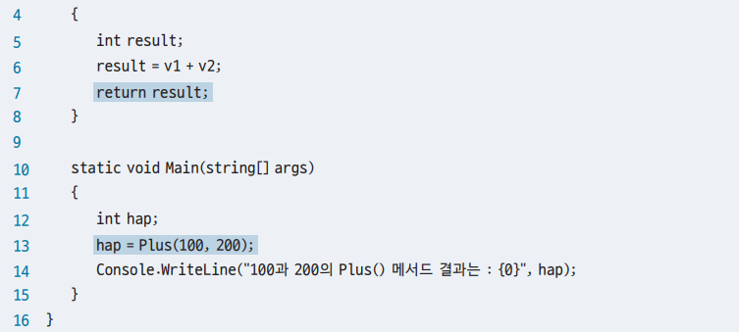
03. 메서드
메서드의 모양과 활용
[소스 8-14] 본격적인 메서드 사용 예 1 (프로젝트명 : Project08_14)

Slide 49
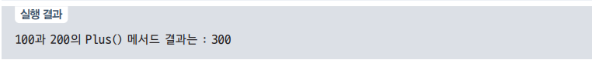
03. 메서드
메서드의 모양과 활용
[소스 8-14] 본격적인 메서드 사용 예 1 (프로젝트명 : Project08_14)
코드의 모듈화 : 메서드를 기능별로 작성하여 필요한 기능만 조합할 수 있다.
코드의 간략화 : 반복되는 문장을 밖으로 빼냄으로써 소스 코드를 간결하게 만든다.
코드의 재사용성 : 한번 작성한 메서드를 다시 사용할 수 있다.
코드의 수정 용이 : 프로그램 오류를 수정하기가 쉽다.
여기서 잠깐
메서드 사용 시 장점

Slide 50
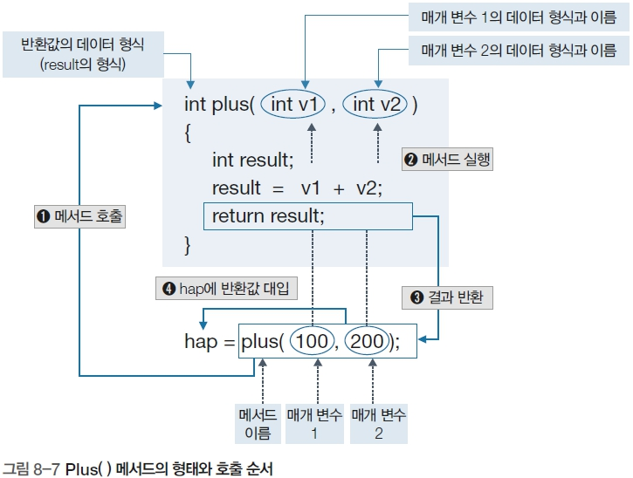
03. 메서드
메서드의 모양과 활용

Slide 51
03. 메서드
메서드의 모양과 활용
[그림 8-7]은 Plus( ) 메서드를 정의하고 호출하는 과정을 잘 보여준다.
Plus( ) 메서드는 매개 변수(=파라미터)를 2개 받는다. Plus( ) 메서드를 호출할 때는 Plus(숫자1, 숫자2)와 같은 형식으로 호출해야 한다. Plus( ) 메서드에서 처리된 결과의 반환값은 int형이다. 즉, return 뒤에 정수형을 돌려줘야 한다.
메서드 호출 - Plus(100, 200)으로 메서드를 호출하면 100과 200이라는 숫자를 가지고 Plus( ) 메서드를 호출한다. 그때 Plus( ) 메서드의 매개 변수인 v1에는 100이, v2에는 200이 차례대로 할당된다.
메서드 실행 - Plus( ) 메서드의 내용을 보면 v1과 v2를 더해 result에 대입시킨 후, return result 문장에 의 해 해당 메서드를 호출했던 곳으로 돌아간다.
결과 반환 - 메서드를 실행하여 얻은 결과값인 result 값(300)을 Plus( ) 메서드를 호출했던 곳으로 돌려준다.

Slide 52
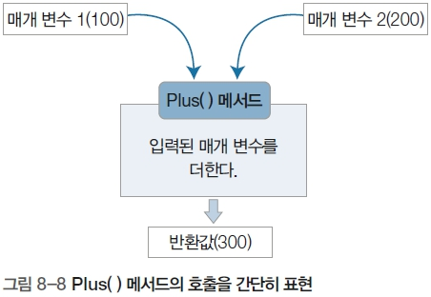
03. 메서드
메서드의 모양과 활용
반환값 대입 - result 값 300을 변수 hap에 대입한다. 여기서 기억할 것은, Plus(100, 200)의 결과를 hap에 넣어야 하므로 hap의 데이터 형식과 Plus( ) 메서드의 데이터 형식이 같아야 한다는 점이다.
[그림 8-7]이 좀 복잡하다면 [그림 8-8]처럼 간단히 표현할 수도 있다

Slide 53


03. 메서드
메서드의 모양과 활용
[소스 8-15] 본격적인 메서드 사용 예 2 (프로젝트명 : Project08_15)

Slide 54

03. 메서드
메서드의 모양과 활용
[소스 8-15] 본격적인 메서드 사용 예 2 (프로젝트명 : Project08_15)

Slide 55

03. 메서드
메서드의 모양과 활용
[소스 8-15] 본격적인 메서드 사용 예 2 (프로젝트명 : Project08_15)

Slide 56
04
지역 변수와 전역 변수

Slide 57

04. 지역 변수와 전역 변수
지역 변수와 전역 변수의 이해
지역 변수란 말 그대로 한정된 지역(Local)에서만 사용되는 변수이며, 전역 변수란 프로그램 전체(Global)에서 사용되는 변수이다.
❶을 보면, 지역 변수 a는 현재 메서드1 안에 선언되어 있다. 그러므로 a는 메서드1 안에서만 사용될 수 있고, 메서드2에서는 a의 존재 자체를 알지 못한다.

Slide 58

04. 지역 변수와 전역 변수
지역 변수와 전역 변수의 이해
❷는 전역 변수 b의 범위 를 보여준다. b는 메서드(메서드1, 메서드2) 안이 아니라 바깥에 선언되어 있으므로 모든 메서드에 서 b의 존재를 안다.
간혹 지역 변수와 전역 변수의 이름이 같을 수 있는데, 이때는 메서드 내에 변수가 정의되어 있는가를 확인해보면 간단히 구분할 수 있다.

Slide 59
04. 지역 변수와 전역 변수
지역 변수와 전역 변수의 이해
전역 변수와 비슷한 개념으로 인스턴스 변수(Instance Variable), 클래스 변수(Class Variable), 필드(Field) 등이 있다. 아직 객체지향에 대해 배우지 않아서 이를 구분하긴 어렵다. 그래서, 이번 장에서는 다른 프로그래밍 언어와 공통되도록 메서드 밖에서 선언하는 변수를 전역 변수라 부르겠다. 참고로 전역 변수 앞에는 static 키워드가 항상 붙는다. 일단 C#의 전역 변수 앞에는 static이 붙는다고 기억해 두자
여기서 잠깐
인스턴스 변수, 클래스 변수, 전역 변수

Slide 60

04. 지역 변수와 전역 변수
지역 변수와 전역 변수의 비교
[소스 8-16] 지역 변수와 전역 변수의 비교 (프로젝트명 : Project08_16)

Slide 61
05
반환값과 매개 변수

Slide 62
05. 반환값과 매개 변수
반환값 유무에 따른 메서드 구분
메서드를 사용하다 보면 실행 후 처리된 값을 반환할 때도 있고, 그렇지 않을 때도 있다. 값을 반환하는 메서드를 사용하는 경우에는 반환될 값의 데이터형으로 메서드를 선언해야 하고 반환될 값이 없는 경우라면 void형으로 메서드를 선언해야 한다.
반환값이 있는 메서드
메서드를 실행한 후에 나온 결과값은 메서드의 데이터형을 따른다. 즉 int 메서드_이름( )으로 메서드를 정의했다면, 메서드의 결과 역시 정수형 변수나 정수값이어야 하며, return 정수형_변수 또는 return 정수값으로 표현해야 한다.

Slide 63

05. 반환값과 매개 변수
반환값 유무에 따른 메서드 구분

Slide 64

05. 반환값과 매개 변수
반환값 유무에 따른 메서드 구분
반환값이 없는 메서드
메서드를 실행했을 때 돌려줄 값이 없는 경우에는 메서드의 데이터형을 void로 쓰면 된다. void는 아무것도 반환할 것이 없다는 의미이다.

Slide 65
05. 반환값과 매개 변수
반환값 유무에 따른 메서드 구분
반환값이 없는 메서드
void형 메서드는 메서드를 실행한 후 반환값 없이 메서드를 마친다. 그러므로 void형 메서드를 호출할 경우에는 메서드 이름만 써주면 되며, 반환값을 고려한 변수를 같이 쓸 필요가 없 다. 또는 함수의 마지막에 return;만 써줘도 된다.
지금까지는 void Main( )과 같이 메인 메서드도 void형으로 선언했다. Main( ) 메서드의 끝은 프로그램의 끝이라는 의미이므로, return 문을 사용하지 않아도 별 문제가 없었다
여기서 잠깐
Main( ) 메서드의 반환값

Slide 66

05. 반환값과 매개 변수
반환값 유무에 따른 메서드 구분
[소스 8-17] 반환값 유무에 따른 메서드 비교 (프로젝트명 : Project08_17)

Slide 67

05. 반환값과 매개 변수
반환값 유무에 따른 메서드 구분
[소스 8-17] 반환값 유무에 따른 메서드 비교 (프로젝트명 : Project08_17)

Slide 68
05. 반환값과 매개 변수
반환값 유무에 따른 메서드 구분
반환값이 여러 개인 메서드
메서드는 문법상 반환값이 2개 이상일 수 없음에도 불구하고, 코드를 작성하다 보면 종종 값을 2개 이상 반환해야 할 때가 있다. 이때는 배열에 반환할 값을 넣은 후 배열을 반환하면 된다. 배열에는 많은 데이터를 넣더라도 결국 값을 하나 반환하는 것이므로 문법상 문제가 없다.
다음 소스 코드는 함수를 호출하면 배열에 랜덤하게 5~10개의 주사위 숫자를 넣어서 반환하는 프로그램이다

Slide 69

05. 반환값과 매개 변수
반환값 유무에 따른 메서드 구분
[소스 8-18] 배열에 여러 개의 값을 넣어서 반환 (프로젝트명 : Project08_18)

Slide 70

05. 반환값과 매개 변수
반환값 유무에 따른 메서드 구분
[소스 8-18] 배열에 여러 개의 값을 넣어서 반환 (프로젝트명 : Project08_18)

Slide 71

05. 반환값과 매개 변수
반환값 유무에 따른 메서드 구분

Slide 72

05. 반환값과 매개 변수
매개 변수 전달 방법
값의 전달(Call by value)
값 자체를 메서드에 넘겨주는 방법으로 메서드에 매개 변수를 전달할 때 숫자나 문자 그 자체를 전달한다. 메서드는 그 값 자체를 받아들이는데, 원래 값을 전달한 곳에는 아무런 영향을 미치지 않는다.
[소스 8-19] 매개 변수 전달 방법 : 값의 전달 (프로젝트명 : Project08_19)

Slide 73


05. 반환값과 매개 변수
매개 변수 전달 방법
[소스 8-19] 매개 변수 전달 방법 : 값의 전달 (프로젝트명 : Project08_19)

Slide 74

05. 반환값과 매개 변수
이런 방식이 값에 의한 전달이며, 지금까지 실습한 소스 코드 중 변수를 전달한 메서드는 모두 값에 의한 전달 방법을 사용한 것이다.
매개 변수 전달 방법
아래쪽 Main( ) 메서드에서 a를 정의하고 위쪽 Func1(a) 메서드를 호출했다. Func1( ) 메서드의 a에 10을 복사해서 넣으면 a 값을 1 증가시켜서 11로 바꾼다. 하지만 Main( ) 메서드의 a 값은 변경되지 않고 그대로 10을 유지한다.

Slide 75


05. 반환값과 매개 변수
매개 변수 전달 방법
참조의 전달(Call by reference)
주소값(Address)을 메서드에 넘겨주는 방법이다. 이번에는 매개 변수 값의 앞에 ref 예약어를 붙여서 사용해보자. ref는 Reference(참조)의 약자로, 전달할 때 값이 아닌 참조(=주소)를 전달하는 방식을 사용한다.
[소스 8-20] 매개 변수 전달 방법 : 참조의 전달 (프로젝트명 : Project08_20)

Slide 76

05. 반환값과 매개 변수
매개 변수 전달 방법
[소스 8-20] 매개 변수 전달 방법 : 참조의 전달 (프로젝트명 : Project08_20)
- [소스 8-19]와 구성은 동일하지만 결과가 다르다. 두 값 모두 11이 나왔다. 3행과 13행의 파라미터에 ref 키워드를 붙였을 뿐인데 무엇이 다른 것일까?
- [그림 8-14]를 한번 보자. ref를 붙이면 변수값이 아닌 주소값이 전달된다. 주소값 자체를 정확히 알 필요는 없으므로 임의로 100번지라고 가정하자.

Slide 77

05. 반환값과 매개 변수
매개 변수 전달 방법
- 13행에서 a의 참조를 Func1( ) 메서드에 전달한다.
- 3행에서 Func1( ) 메서드에는 매개 변수를 ref 로 선언해 놓았으므로, Func1( ) 메서드의 매개 변수 a 값에 100번지가 들어간다.

Slide 78

05. 반환값과 매개 변수
매개 변수 전달 방법
- 5행에서 a 값인 100번지에 저장된 10을 11로 변경한다.
- 6행에서 a를 출력하면 100번지의 값이 출력되므로 값으로 11이 출력된다
- Func1( ) 메서드의 실행이 끝난 후 13행으로 돌아와 a를 출력하면 역시 11이 출력된다. 결국 변수 a의 실체는 Main( ) 함수에 하나만 있다고 보면 된다.
[소스 8-21] 매개 변수 전달 방법 비교 (프로젝트명 : Project08_21)

Slide 79

05. 반환값과 매개 변수
매개 변수 전달 방법
[소스 8-21] 매개 변수 전달 방법 비교 (프로젝트명 : Project08_21)

Slide 80

05. 반환값과 매개 변수
매개 변수 전달 방법
[소스 8-21] 매개 변수 전달 방법 비교 (프로젝트명 : Project08_21)

Slide 81

05. 반환값과 매개 변수
매개 변수 전달 방법
- 31행은 참조의 전달로, [그림 8-16]과 같이 작동한다. 매개 변수에 ref를 붙였기 때문에 Func2( ) 메서드를 호출하면 Main( ) 메서드의 x와 y가 변경된다.

Slide 82

05. 반환값과 매개 변수
매개 변수 전달 방법

Slide 83

05. 반환값과 매개 변수
[프로그램 2]의 완성
두 번째 프로그램인 거북이가 로또 번호를 추출하는 소스 코드를 작성해보자.

Slide 84

05. 반환값과 매개 변수
[프로그램 2]의 완성
배열을 매개 변수로 사용하면 ref를 붙이지 않더라도 자동으로 참조에 의한 전달이 된다. [소스 8-20]을 다음과 같이 변경해도 동일한 결과가 나온다.
여기서 잠깐
배열을 배개 변수로 사용하기

Slide 85

05. 반환값과 매개 변수
[프로그램 2]의 완성
[소스 8-22] 로또 복권을 추첨하는 거북이 (프로젝트명 : Project08_22)

Slide 86


05. 반환값과 매개 변수
[프로그램 2]의 완성
[소스 8-22] 로또 복권을 추첨하는 거북이 (프로젝트명 : Project08_22)

Slide 87

05. 반환값과 매개 변수
[프로그램 2]의 완성
[소스 8-22] 로또 복권을 추첨하는 거북이 (프로젝트명 : Project08_22)

Slide 88

05. 반환값과 매개 변수
[프로그램 2]의 완성
[소스 8-22] 로또 복권을 추첨하는 거북이 (프로젝트명 : Project08_22)

Slide 89



05. 반환값과 매개 변수
[프로그램 2]의 완성
[소스 8-22] 로또 복권을 추첨하는 거북이 (프로젝트명 : Project08_22)

